Slide 1

Chapter 7 角度调制与解调
—频谱非线性变换电路
通信电子线路-3
§7.1 概述
§7.2 调角波的性质
§7.3 调频方法及电路
§7.4 调角信号解调
§7.5 调频制的抗干扰(噪声)性能

Slide 2
通信电子线路-3
§7.1 概 述
角度调制是用调制信号去控制载波信号角度(频率或相位)变化的一种信号变换方式。
如果受控的是载波信号的频率，则称频率调制(Frequency Modulation)，简称调频，以FM表示；
若受控的是载波信号的相位，则称为相位调制(Phase Modulation)，简称调相，以PM表示。
无论是FM还是PM，载频信号的幅度都不受调制信号的影响。
调频波的解调称为鉴频或频率检波，调相波的解调称鉴相或相位检波。与调幅波的检波一样，鉴频和鉴相也是从已调信号中还原出原调制信号。

Slide 3





通信电子线路-3
调幅与调频的波形图
ω_{o}+Δω_{m}
AM
ω_{o}–Δω_{m}
FM

Slide 4
通信电子线路-3
调幅与调频的频谱
Ω
f0
f
Ω
f0
f
f0
f0
f
f
AM
FM

Slide 5

AM
ω
ω
ω
ω
FM，PM
ω
ω
ω
ω
ω
从已调波中检取出原调制信号的过程称为解调
(AM)振幅解调——检波
detection
(FM)频率解调——鉴频
(PM)相位解调——鉴相
(phase detection)

Slide 6
通信电子线路-3
角度调制与解调和振幅调制与解调最大的区别在频率变换前后频谱结构的变化不同。
角度调制:频率变换前后频谱结构发生了变化，
属于非线性频率变换。
角度调制的主要优点: 抗干扰性强.
FM广泛应用于广播、电视、通信以及遥测方面，PM主要应用于数字通信。
角度调制的主要缺点: 占据频带宽，频带利用不经济。

Slide 7
§7.2 调角波的性质
通信电子线路-3
一、调频波和调相波的波形和数学表达式
1. 瞬时频率、瞬时相位及波形
设未调高频载波为一简谐振荡，其数学表达式为
v(t)=Vcosθ(t)=Vcos(ω0t+θ0) (7-1)
式中，θ0为载波初相角；ω0是载波的角频率，
θ(t)为载波振荡的瞬时相位。
当没有调制时，v(t)就是载波振荡电压，其角
频率ω和初相角θ0都是常数。

Slide 8
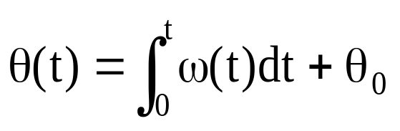
调频波
kfvΩ(t)= Δω(t)
通信电子线路-3
v(t)=Vcosθ(t)=Vcos(ω0t+θ0) (7-1)
调频时，在式(7-1)中，高频正弦载波的角频率不再是常数ω0，而是随调制信号变化的量。即调频波的瞬时角频率ω(t)为
ω(t)=ω0+kfvΩ(t)=ω0+Δω(t) (7-2)
式中kf为比例常数，即单位调制信号电压引起的角频
率变化，单位为rad/s⋅V。
此时调频波的瞬时相角θ(t)为
(7-3)

Slide 9
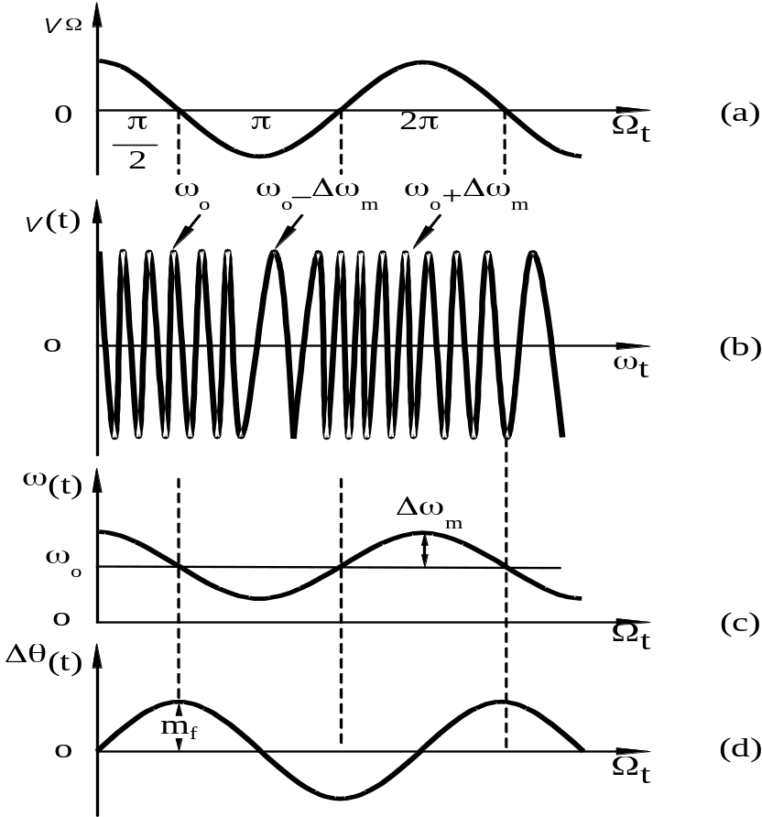
调频波
通信电子线路-3
调频波瞬时频率、瞬时相位随调制信号(单音信号)变化的波形图以及调频波的波形图。
图(a)为调制信号vΩ，
图(b)为调频波，当vΩ为波峰时，频率ωo+Δωm为最大；
当vΩ为波谷时，频率ωo–Δωm为最小。
图(c)为瞬时频率的形式，
是在载频的基础上叠加了随调制
信号变化的部分。
图(d)为调频时引起的附加相位
偏移的瞬时值，Δθ(t)与调制信号相差90°。
图7-1 调频时的波形图

Slide 10

调频波
kfvΩ(t)= Δω(t)
通信电子线路-3
由图可知
调频波的瞬时频率随调制信号成线性变化，
而瞬时相位随调制信号的积分线性变化。

Slide 11
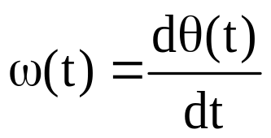
调相波
通信电子线路-3
调相时，高频载波的瞬时相位θ(t)的变化量随vΩ线性变化，
θ(t)=ω0t+θ0+KpvΩ(t) (7-4)
式中Kp为比例系数，代表单位调制信号电压引起
的相位变化，单位为rad/V。 调相波的瞬时频率为
(7-5)

Slide 12
调相波
通信电子线路-3
图7-2画出了调相波的瞬时频率、瞬时相位随调制信号(单音信号)变化的波形图。
v
Ω
0
π
π
2π
Ω
t
(
a)
2
ω
(
t
)
Δω
ω
o
o
m
Ω
(
c
)
θ
(
t)
t
o
Ω
t
(
d)
图7-2
调相时的波形图

Slide 13
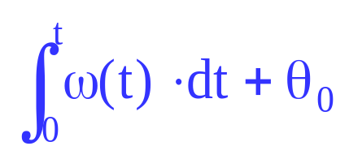
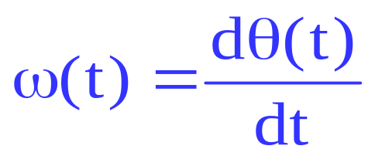
调频 vs. 调相
通信电子线路-3
θ(t)=
和
是角度调制的两个基本关系式，它说明了瞬时相位是瞬时角速度对时间的积分，同样，瞬时角频率为瞬时相位对时间的变化率。
由于频率与相位之间存在着微积分关系， 不论是调频还是调相，结果使瞬时频率和瞬时相位都发生变化。只是变化规律与调制信号的关系不同。

Slide 14
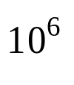
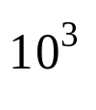

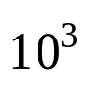
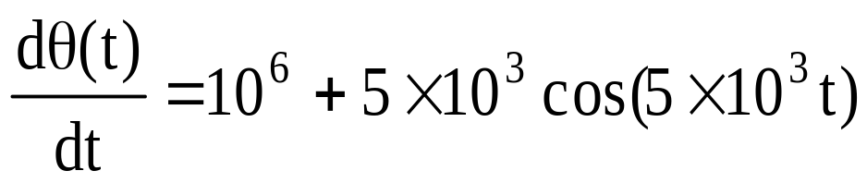
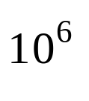
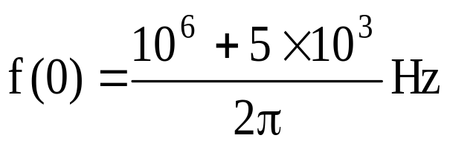
通信电子线路-3
例7-1 求v(t)=5cos( t+sin5× t)在t=0时的
瞬时频率。
解 ∵θ(t)= t+sin(5× t)
∴ω(t)=
在t=0时，ω(0)= +5× rad/S
∴ ≈160kHz

Slide 15
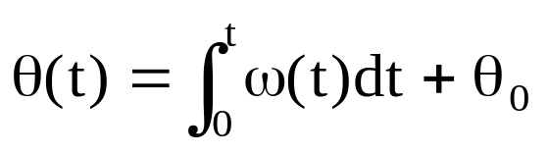
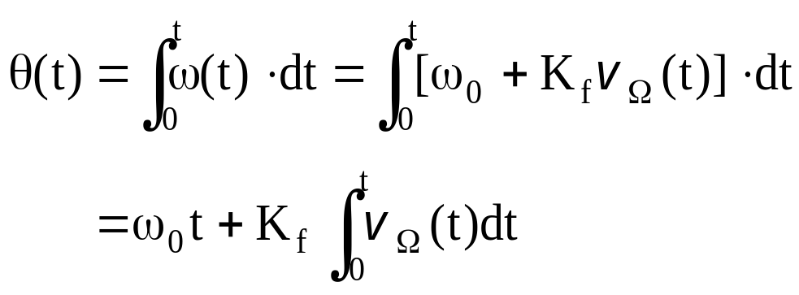
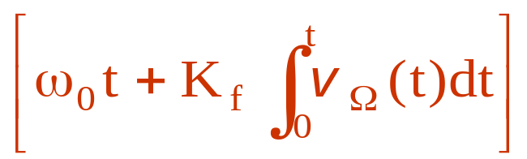
通信电子线路-3
2. FM、PM的数学表达式及频移和相移
根据式
ω(t)=ω0+kfvΩ(t)=ω0+Δω(t)
设θ0=0
(7-6)
所以FM波的数学表达式为
af(t)=Vcosθ(t)=Vcos
(7-7)

Slide 16
通信电子线路-3
同理，根据式(7-4) θ(t)=ω0t+θ0+KpvΩ(t)
设θ0=0
则
θ(t)=ω0t+KPvΩ(t) (7-8)
所以PM波的数学表达式为
ap(t)=Vcosθ(t)=Vcos[ω0t+KpvΩ(t)] (7-9)

Slide 17
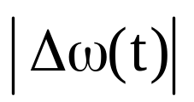
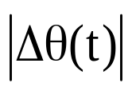
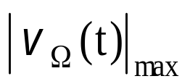
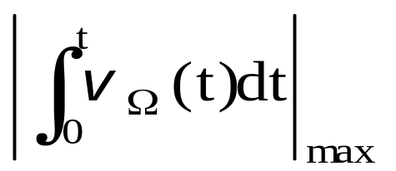
通信电子线路-3
我们将瞬时频率偏移的最大值称为频偏，记为Δωm= max。
瞬时相位偏移的最大值称为调制指数，m= max。
对调频：
频偏 Δωm=Kf (7-10)
调频指数 mf=Kf (7-11)
调频时，
载波的瞬时频率变化量与调制信号成线性关系，
载波的瞬时相位变化量与调制信号的积分成线性关系；

Slide 18
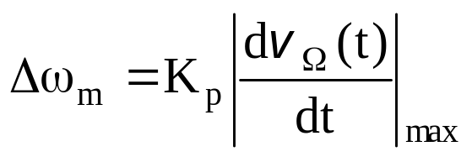
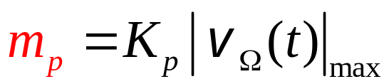
通信电子线路-3
我们将瞬时频率偏移的最大值称为频偏，记为Δωm= max。
瞬时相位偏移的最大值称为调制指数，m= max。
调相时，
载波的瞬时频率变化量与调制信号的微分成线性关系，
载波的瞬时相位变化量与调制信号成线性关系。
对调相：
频偏 (7-12)
调相指数 (7-13)

Slide 19
通信电子线路-3
我们将瞬时频率偏移的最大值称为频偏，记为Δωm= max。
瞬时相位偏移的最大值称为调制指数，m= max。
对调频：
频偏 Δωm=Kf (7-10)
调频指数 mf=Kf (7-11)
对调相：
频偏 (7-12)
调相指数 (7-13)

Slide 20
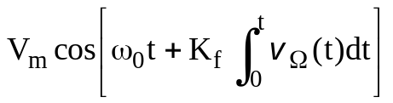
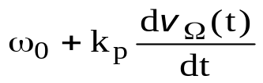
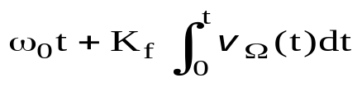
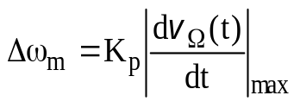


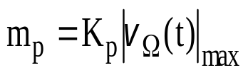
通信电子线路-3
表7-1 FM波和PM波的比较[调制信号vΩ(t)，载波Vmcosω0(t)]
 | FM波 | PM波
数学表达式 |  | V_{m}cos[ω₀t+k_{p}v_{Ω}(t)]
瞬时频率 | ω₀+k_{f}v_{Ω}(t)
瞬时相位 |  | ω₀t+k_{p}v_{Ω}(t)]
最大频偏
调制指数
Δω_{m}=K_{f}
m_{f}=K_{f}

Slide 21
调制信号为单音信号
vΩ(t)=VΩcosΩt
通信电子线路-3
表7-1 FM波和PM波的比较[调制信号vΩ(t)，载波Vmcosω0(t)]
 | FM波 | PM波
数学表达式 |  | V_{m}cos[ω₀t+k_{p}v_{Ω}(t)]
瞬时频率 | ω₀+k_{f}v_{Ω}(t)
瞬时相位 |  | ω₀t+k_{p}v_{Ω}(t)
最大频偏
调制指数
Δω_{m}=K_{f}
m_{f}=K_{f}

Slide 22
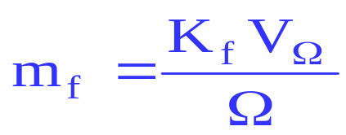
调制信号为单音信号
vΩ(t)=VΩcosΩt
通信电子线路-3
从以上二式可知，
此时调频波的调制指数为
(7-16)
调相波的调制指数为
mp = KpVΩ
(7-17)
根据式(7-10)可求出调频波的最大频移为
Δωf = KfVΩ
(7-18)
根据式(7-12)可求出调相波的最大频移为
Δωp = KpVΩΩ
(7-19)

Slide 23
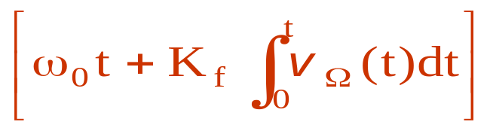
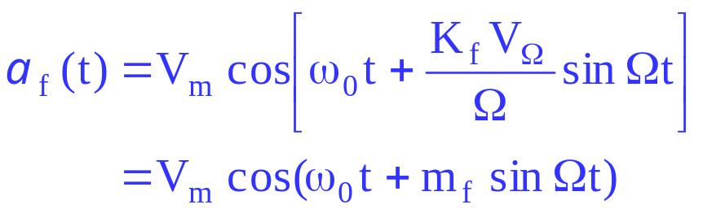
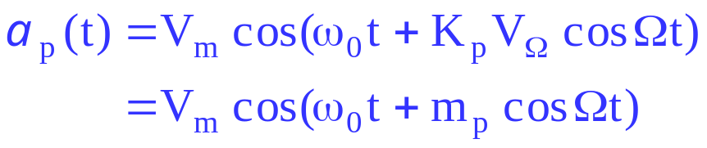
调制信号为单音信号
vΩ(t)=VΩcosΩt
通信电子线路-3
af(t)=Vcosθ(t)=Vcos
(7-7)
下面分析当调制信号为vΩ(t)=VΩcosΩt，未调制时载波频 率为ω0时的调频波和调相波。
根据式(7-7)可写出调频波的数学表达式为
(7-14)
根据式(7-9)可写出调相波的数学表达式为
(7-15)
ap(t)=Vcosθ(t)=Vcos[ω0t+KpvΩ(t)]
(7- 9)

Slide 24
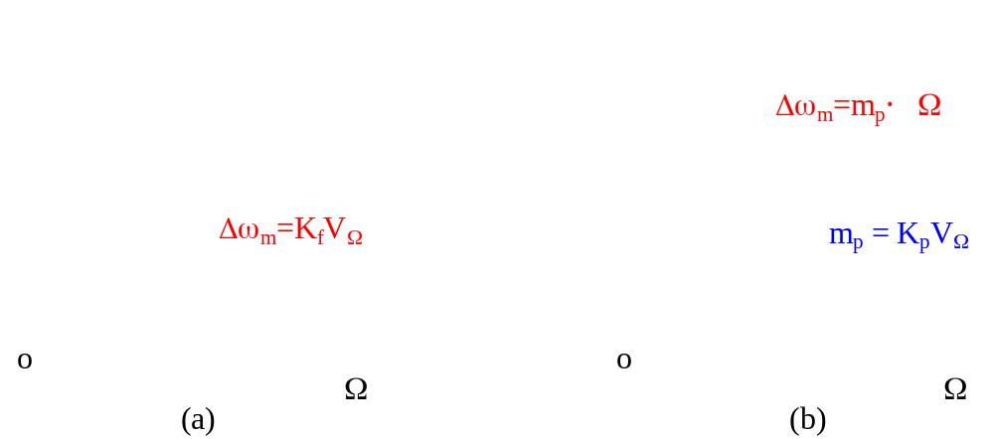
调制信号为单音信号
vΩ(t)=VΩcosΩt
通信电子线路-3
调频波的频偏与调制频率Ω无关，调频指数mf则与Ω成反比；
调相波的频偏Δωp与Ω成正比，调相指数则与Ω无关。
调频、调相二种调制方法的根本区别。
(a) 调频波
(b) 调相波
图7-3 频偏和调制指数与调制频率的关系(当VΩ恒定时)

Slide 25
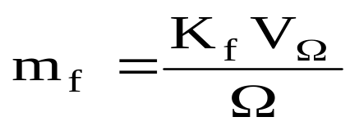
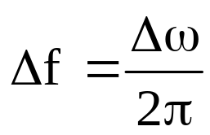
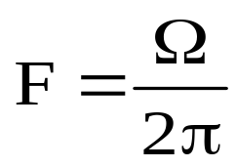
调制信号为单音信号
vΩ(t)=VΩcosΩt
通信电子线路-3
mp = KpVΩ
Δωf = KfVΩ
Δωp = KpVΩΩ
对照式(7-16)-(7-19)可以看出：无论调频还是调相，最大
频移(频偏)与调制指数之间的关系都是相同的。若频偏都用
Δωm表示，调制指数都用m表示，则Δωm 与m之间满足以下关系
Δωm = mΩ 或 Δfm = mF (7-20)
式中
说明:
在幅度调制中，调幅度ma≤1，否则会产生过调制失真。
在角度调制中，无论调频还是调相,调制指数均可大于1。

Slide 26
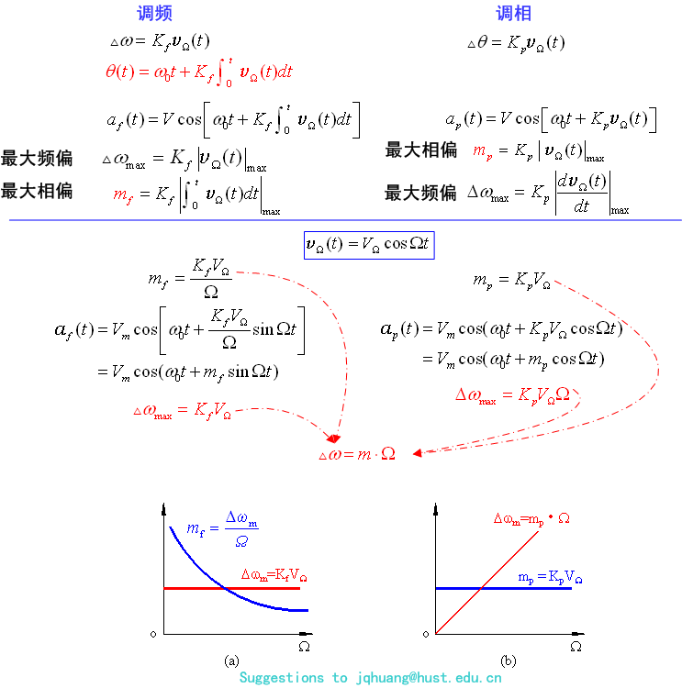
Δf = mF
Notes:
注意F和Omiga（大写）的区别： F是线频率 Omiga是角频率

Slide 27
二、调角信号的频谱与有效频带宽度
通信电子线路-3
由于调频波和调相波的方程式相似,因此要分析其中一种
频谱,则另一种也完全适用。
1. 调频波和调相波的频谱
调频波的表示式：
af(t)=Vocos(ωot+ mfsinΩt) (Vm=Vo) (7-21)
利用三角函数关系，可将(7-21)式改写成
af(t)=Vocos(ωot+ mfsinΩt)
=Vo[cos(mfsinΩt)cosωot–sin(mfsinΩt)sinωot (7-22)

Slide 28
通信电子线路-3
函数cos(mfsinΩt)和sin(mfsinΩt)为特殊函数
采用贝塞尔函数分析，可分解为
cos(mfsinΩt)=J0(mf)+2J2(mf)cos2Ωt+2J4(mf)cos4Ωt
+2Jn(mf)cosnΩt+… (n为偶数)
(7-23)
sin(mfsinΩt)=2J1(mf)sinΩt+2J3(mf)sin3Ωt
+2J5(mf)sin5Ωt+2J2n+1(mf)sin (2n+1)Ωt+… (n为奇数)
(7-24)
在贝塞尔函数理论中，以上两式中的Jn(mf)称为数值mf的n阶
第一类贝塞尔函数值。它可由第一类贝塞尔函数表求得。

Slide 29
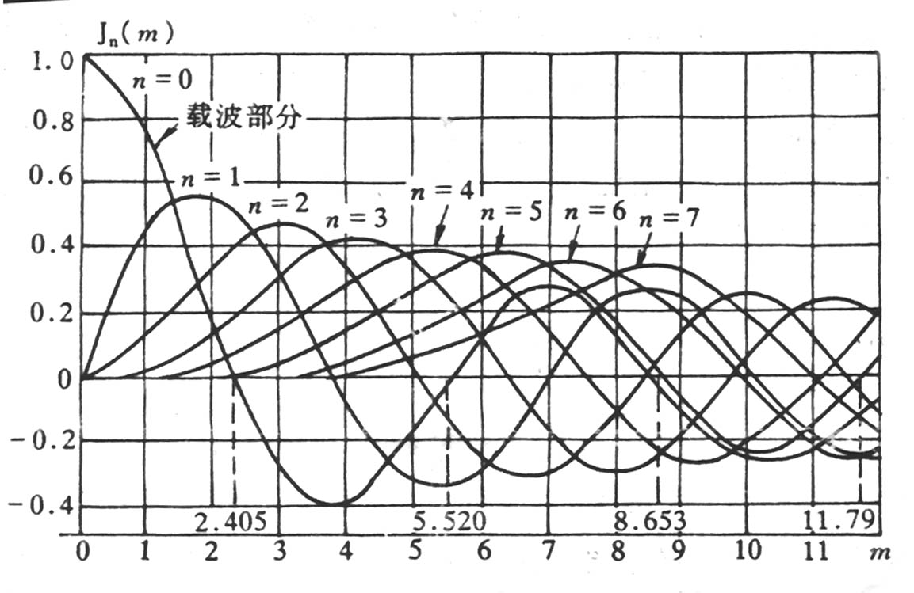
通信电子线路-3
阶数n或数值mf越大，Jn(mf)的变化范围越小；
Jn(mf)随mf的增大作正负交替变化；
mf在某些数值上，Jn(mf)为零，
例如mf =2.40,5.52,8.65,11.79,…时，J0(mf)为零。
图7-4 贝塞尔函数曲线
为阶数n=0-7的Jn(m_{f})与m_{f}值的关系曲线
Notes:
二个参数 n 和mf 前者是阶数 后者是 调频指数

Slide 30
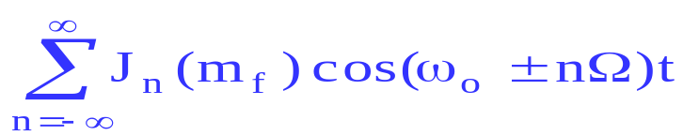
af(t)=Vocos(ωot+ mfsinΩt)
=Vo[cos(mfsinΩt)cosωot–sin(mfsinΩt)sinωot (7-22)
cos(mfsinΩt)=J0(mf)+2J2(mf)cos2Ωt+2J4(mf)cos4Ωt
+2Jn(mf)cosnΩt+… (n为偶数)
(7-23)
sin(mfsinΩt)=2J1(mf)sinΩt+2J3(mf)sin3Ωt+2J5(mf)sin5Ωt
+2J2n+1(mf)sin(2n+1)Ωt+… (n为奇数)
(7-24)
将式(7-23)和式(7-24)代入式(7-22)得
af(t) =VoJ0(mf)cosωot
– VoJ1(mf)[cos(ωo–Ω)t–cos(ωo+Ω)t]
+ VoJ2(mf)[cos(ωo–2Ω)t+cos(ωo+2Ω)t]
– VoJ3(mf)[cos(ωo–3Ω)t–cos(ωo+3Ω)t]
+…
=Vo (7-25)

Slide 31

通信电子线路-3
af(t) =VoJ0(mf)cosωot
– VoJ1(mf)[cos(ωo–Ω)t–cos(ωo+Ω)t]
+ VoJ2(mf)[cos(ωo–2Ω)t+cos(ωo+2Ω)t]
– VoJ3(mf)[cos(ωo–3Ω)t–cos(ωo+3Ω)t]
+…
(7-25)
af(t)= Vo
可见，单频调制情况下，调频波和调相波可分解为载频
和无穷多对上下边频分量之和，各频率分量之间的距离均等
于调制频率，且奇数次的上下边频相位相反，包括载频分量
在内的各频率分量的振幅均由贝塞尔函数Jn(mf)值决定。

Slide 32
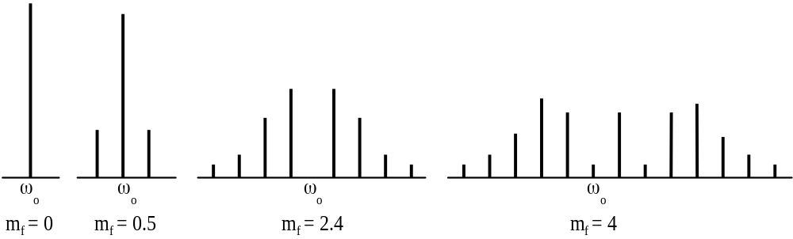
通信电子线路-3
图7-5所示频谱图是调制频率相等(即各频率分量的间隔距离) 、调制系数mf不等的调频波频谱图。
为简化起见，图中各频率分量均取振幅的绝对值。
由图可知，不论mf为何值，随着阶数n的增大，边频分量的振幅总的趋势是减小的；
mf越大，具有较大振幅的边频分量就越多；
图7-5 单频调制的调频波的频谱图
对于某些mf值，载频或某些边频分量的振幅为零，利用
这一现象，可以测量调频波和调相波的调制指数。

Slide 33
通信电子线路-3
对于调制信号为包含多频率分量的多频调制情况，调频波和
调相波的频谱结构将更加复杂，这时不但存在调制信号各频率分
量的各阶与载频的组合，还存在调制信号各频率分量间相互组合
后与载频之间产生的无穷多个组合形成的边频分量。
FM，PM
ω
ω
ω
ω
ω

Slide 34
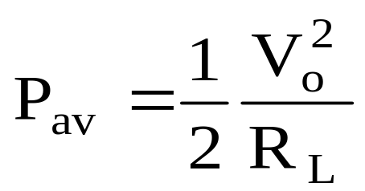
通信电子线路-3
2. 调频波和调相波的功率和有效频带宽度
调频波和调相波的平均功率与调幅波一样，也为载频功率
和各边频功率之和。单频调制时，调频波和调相波的平均功率
均可由式(7-26)求得，此处略去调制系数的下角标，即
1
V
2
P
=
o
{
J
2
(
m
)
+
2
[
J
2
(
m
)
+
J
2
+
+
2
+
(7-26)
(
m
)
☹
J
(
m
)
☹
]}
av
2
R
0
1
2
n
L
根据第一类贝塞尔函数的性质，上式括弧中各项之和恒等
于1，所以调频波和调相波的平均功率为
(7-27)

Slide 35
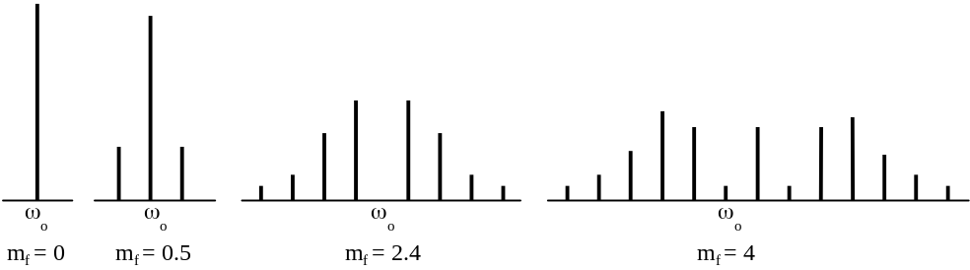
通信电子线路-3
调频波和调相波的平均功率与调制前的等幅载波功率相等。
说明，调制的作用仅是将原来的载频功率重新分配到各个边频上，
而总的功率不变。这一点与调幅波完全不同。
进一步分析表明，调制后尽管部分功率由载频向边频转换，
但大部分能量还是集中在载频附近的若干个边频之中。由贝塞
尔函数可以发现，当阶数n＞m时，Jn(m)值随n的增大迅速下降，
当n＞(m+1)时，Jn(m)的绝对值小于0.1或相对功率值小于0.01。

Slide 36
通信电子线路-3
调频波和调相波的有效频带宽度
通常将振幅小于载波振幅10%的边频分量忽略不计，有效的上下边频分量总数则为2(m+1)个，即调频波和调相波的有效频带宽度定为
BW=2(m+1)F=2(Δf+F) (7-28)
可见，调频波和调相波的有效频带宽度与它们的调制系数m
有关，m越大，有效频带越宽。但是，对于用同一个调制信号对
载波进行调频和调相时，两者的频带宽度因mf和mp的不同而互
不相同。

Slide 37
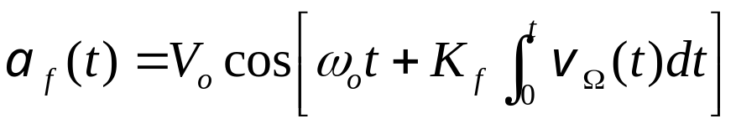
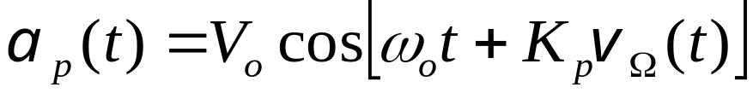
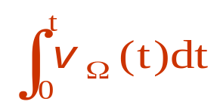
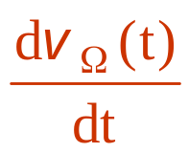
通信电子线路-3
三、调频波与调相波的联系与区别
根据调频波的数学表达式
和调相波的数学表达式
可以看出FM与PM两者之间的关系:
联系:
调频波可以看成调制信号为
的调相波，
而调相波则可以看成调制信号为 的调频波.
这种关系为间接调频方法奠定了理论基础

Slide 38
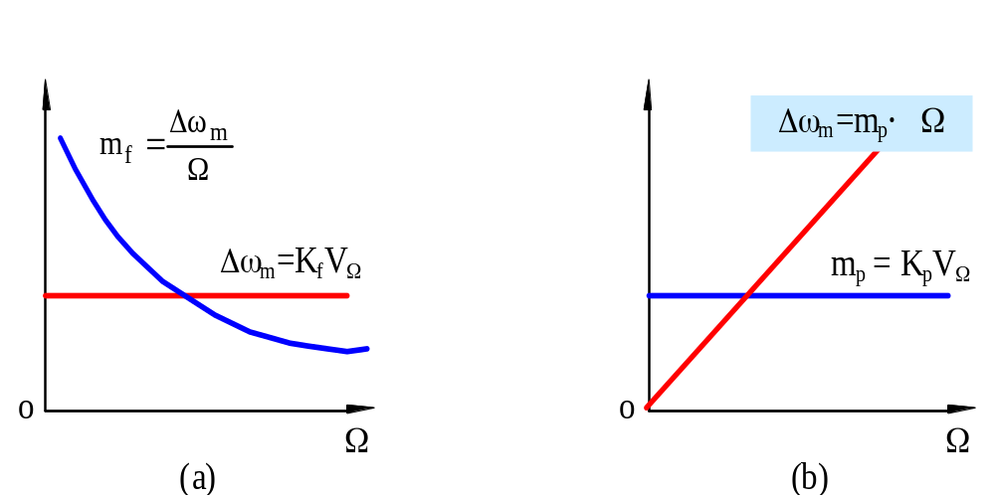
通信电子线路-3
FM
PM
区别:
当调制信号频率F发生变化时，调频波的调制指数mf与F成反比变化，其频宽宽度基本不变，故称恒带调制
当调制信号频率F变化时，调相波的调制指数mp与F无关，其频带宽度随调制频率F变化
Δωf = KfVΩ
Δωp = KpVΩΩ

Slide 39
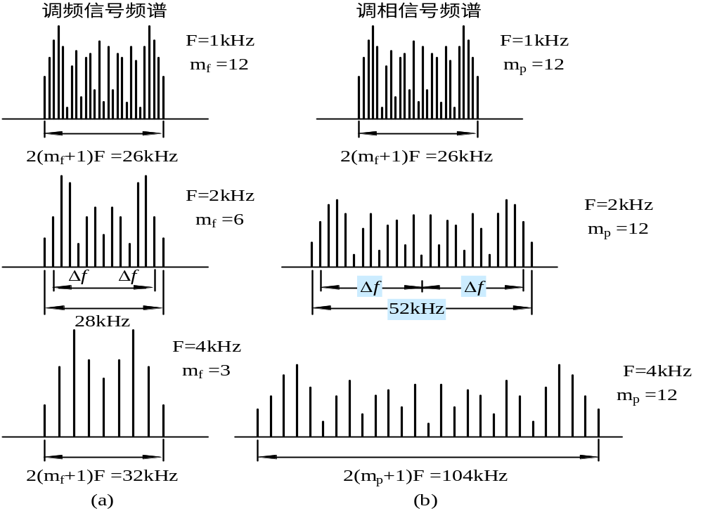
BW=2(m+1)F=2(Δf+F)
通信电子线路-3
Δωf = KfVΩ
Δωp = KpVΩΩ
图7-6 调制频率不同时FM及PM信号的频谱

Slide 40
BW=2(m+1)F=2(Δf+F)
通信电子线路-3
设F=1kHz，mf= mp=12，这时，FM与PM信号的谱宽相等，为26kHz。但是当调制信号幅度不变而频率增加到2kHz及4kHz时，
对FM波来说，虽然调制频率提高，但因mf减小，使有效边频数目减小，所以有效谱宽只增加到28kHz及32kHz，即增加是有限的。
对PM波来说，mp不变，故谱宽随F成正比例地增加到52kHz及104kHz，因而占用的频带很宽，极不经济。

Slide 41
§7.3 调频方法及电路
通信电子线路-3
一、实现调频的方法和基本原理
频率调制是对调制信号频谱进行非线性频率变换，而
不是线性搬移，因而不能简单地用乘法器和滤波器来实现。
实现调频的方法分为两大类：直接调频法和间接调频法。
1. 直接调频法
用调制信号直接控制振荡器的瞬时频率变化的方法称
为直接调频法。如果受控振荡器是产生正弦波的LC振荡器，
则振荡频率主要取决于谐振回路的电感和电容。将受到调
制信号控制的可变电抗与谐振回路连接，就可以使振荡频
率按调制信号的规律变化，实现直接调频。

Slide 42
通信电子线路-3
可变电抗器件的种类：
变容二极管
具有铁氧体磁芯的电感线圈
电抗管电路
直接调频法的优点：原理简单，频偏较大
缺点：中心频率不易稳定
在正弦振荡器中，若使可控电抗器连接于晶体振荡器中，可以提高频率稳定度，但频偏减小。

Slide 43
通信电子线路-3
2. 间接调频法
调频波可以看成调制信号为
的调相波，
先将调制信号进行积分处理，然后用它控制载波的瞬时相位变化，从而实现间接控制载波的瞬时频率变化的方法，称为间接调频法。
间接调频法的优点：
实现调相的电路独立于高频载波振荡器以外，所以这种调频波突出的优点是载波中心频率的稳定性可以做得较高。
间接调频法的缺点：
可能得到的最大频偏较小。

Slide 44
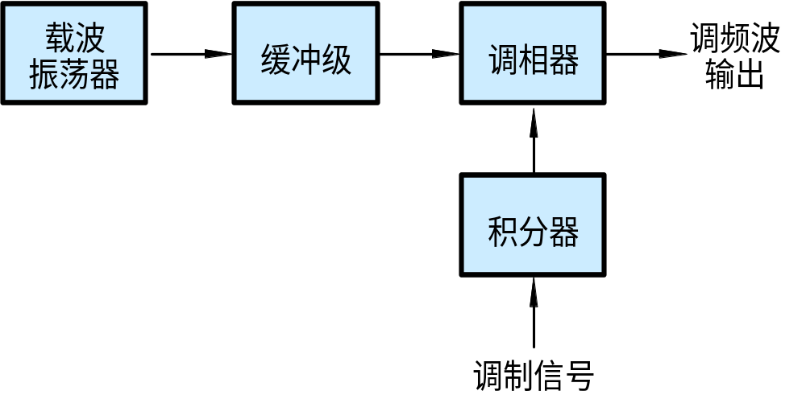
通信电子线路-3
间接调频实现的原理框图如图所示
图7-7 借助于调相器得到调频波

Slide 45
通信电子线路-3
无论是直接调频，还是间接调频，
主要技术要求是：
● 频偏尽量大，并且与调制信号保持良好的线性关系；
● 中心频率的稳定性尽量高；
● 寄生调幅尽量小；
● 调制灵敏度尽量高。
频偏增大与调制线性度之间是矛盾的

Slide 46
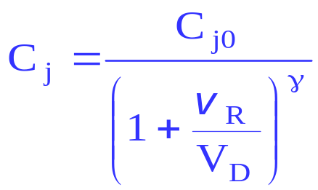
二、变容二极管直接调频电路
通信电子线路-3
变容二极管调频电路是一种常用的直接调频电路，广泛应用于移动通信和自动频率微调系统。
1. 基本工作原理和定量分析
变容二极管是利用半导体PN结的结电容随反向电压变化这一特性而制成的一种半导体二极管。
结电容Cj与反向电压vR的关系：
vR：反向偏置电压，V_{D}：PN结势垒电位差。
γ：结电容变化指数，通常γ=1/2～1/3，经特殊工艺制成 的超突变结电容γ=1～3,
Cj0:静态工作点的结电容.

Slide 47
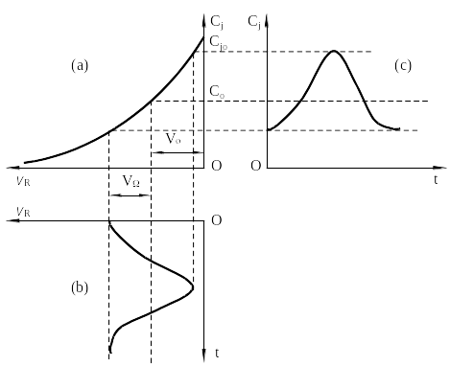
通信电子线路-3
加到变容管上的反向电压，包括直流偏压V0和调制信号电压vΩ(t)=VΩcosΩt， vR(t)=V0+VΩcosΩt
用调制信号控制变容二极管结电容

Slide 48
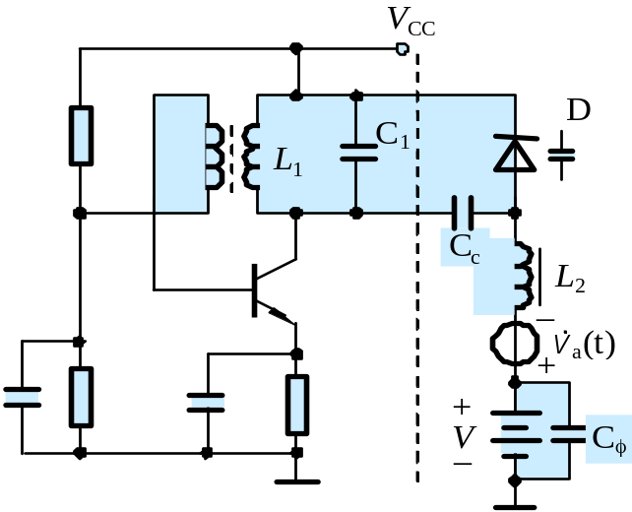
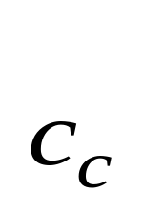
通信电子线路-3
在图7-9中，虚线左边是典型的正弦波振荡器，右边是变容管电路。加到变容管上的反向偏压为
vR=VCC–V+vΩ(t)=V0+vΩ(t) (7-31)
式中，V0 = VCC–V是反向直流偏压。
图7-9 变容二极管调频电路
图中， 是变容管与L₁C₁回路之间的耦合电容，同时起到隔直流的作用；Cφ为对调制信号的旁路电容；L2是高频扼流圈，但让调制信号通过。

Slide 49

通信电子线路-3
把受到调制信号控制的变容二极管接入载波振荡器的振荡回路，如图7-10所示，则振荡频率亦受到调制信号的控制。适当选择变容二极管的特性和工作状态，可以使振荡频率的变化近似地与调制信号成线性关系。这样就实现了调频。
目标：分析 Δω(t)与 vΩ(t)的关系
图7-10
1. Δc(t)与vΩ(t)的关系
2. Δω(t)与Δc(t)的关系

Slide 50











1. Δc(t)与vΩ(t)的关系
∵
时
总电容
时
总电容
表示结电容调制深度的调制指数。

Slide 51


1. Δc(t)与vΩ(t)的关系
通信电子线路-3
图中
(7-32)
经整理可得
ΔC(t)≈ – c0φ(m, γ) (7-33)
式中P为变容二极管与振荡回路之间的接入系数，
m=VΩ/ VD+ V0 为调制深度.

Slide 52

通信电子线路-3
2. Δω(t)与Δc(t)的关系
根据频率稳定度的概念可知，当Δω<<ω0时
(7-34)
式中ω0是未调制时载波角频率；C是调制信号为零时的回路
总电容。
ΔC(t)≈ – c0φ(m, γ) 代入(7-34)得
将
Δω(t)= Kω0φ(m,γ)=Kω0[A0+A1cosΩt+A2cos2Ωt+…]
或 Δf(t)=Kf0[A0+A1cosΩt+A2cos2Ωt+……]
=Δf0+Δf1+Δf2+Δf3+…… (7-35)

Slide 53







通信电子线路-3
2. Δω(t)与Δc(t)的关系
Δf(t)=Δf0+Δf1+Δf2+Δf3+……
该式说明，瞬时频率的变化中含有以下成份：
① 与调制信号成线性关系的成份Δf1
Δf1=KA1f0 = rm[8+(γ–1)(γ–2) ]Kf0 (7-36)
② 与调制信号各次谐波成线性关系的成份Δf2、Δf3……
Δf2=KA2f0 = γ(γ–1) Kf0 (7-37)
Δf3=KA3f0 = γ(γ–1)(γ–2) Kf0 (7-38)
③ 中心频率相对于未调制时的载波频率产生的偏移为
Δf0=KA0f0 = γ(γ–1) Kf0 (7-39)

Slide 54
通信电子线路-3
2. Δω(t)与Δc(t)的关系
Δf1是调频时所需要的频偏。Δf0是引起中心频率不稳定的一种因素。Δf2和Δf3是频率调制的非线性失真。由以上各式可知，若选取γ=1，则二次、三次非线性失真以及中心频率偏移均可为零。
→ Δf与vΩ(t)成线性关系。
以上讨论的是ΔC相对于回路总电容C很小（即小频偏）的情况。
若ΔC比较大则属于大频偏调频。（参见有关文献分析）

Slide 55


通信电子线路-3
电容三端式电路，变容管部分接入振荡回路，它的固定反偏电压由+9V电源经电阻56kΩ和22kΩ分压后取得，调制信号vΩ经高频扼流圈47μH加至变容管起调频作用。图中各个1000pF电容对高频均呈短路作用，振荡管接成共基极组态。
2. 变容二极管调频实际电路分析
90MHz变容管直接调频电路
(a)
(b)
图7-11 变容管直接调频实例

Slide 56
通信电子线路-3
变容二极管调频电路 优点:
电路简单，工作频率较高，容易获得较大的频偏，在频偏不需很大的情况下，非线性失真可以做得很小。
变容二极管调频电路 缺点:
变容管的一致性较差，大量生产时会给调试带来某些麻烦；另外偏置电压的漂移、温度的变化会引起中心频率漂移，因此调频波的载波频率稳定度不高。

Slide 57
三、晶体振荡器直接调频
通信电子线路-3
变容二极管直接调频，主要优点是可获得较大的频偏，但其中心频率稳定较差，影响了它的应用。
例如88-108MHz的调频广播中，各个调频台的中心频率对稳定度不可超过±2kHz，否则相邻电台就要发生相互干扰。若某台的中心频率为100MHz，则该电台的振荡频率相对稳定度不应劣于2×10⁻⁵

Slide 58
通信电子线路-3
如何稳定调频波的中心频率呢？
通常采用以下三种方法：
第一，用晶体振荡器直接调频；
第二，采用自动频率控制电路；
第三，利用锁相环路稳频。

Slide 59

通信电子线路-3
图7-12(a)是皮尔斯电路，变容管与石英晶体相串联，C_{j}受调制电压vΩ的控制，因而石英晶体的等效电感也受到控制，也即振荡器的振荡频率受到调制电压vΩ的控制，获得了调频波。
为了加大晶体振荡器直接调频电路的频偏，可在AB支路内串联一个电感L，L的串入减小石英晶体静态电容C₀的影响，扩展石英晶体的感性区域，使fq与fp间的差值加大，从而增强了变容管控制频偏的作用，使频偏加大。
图7-12 晶体直接调频原理图

Slide 60
通信电子线路-3
石英晶体振荡器的频率稳定度很高，电压参数的变化对振荡频率的影响是微小的。这就是说，变容管Cj的变化所引起调频波的频偏是很小的。这个偏移值不会超出石英晶体串联、并联两个谐振频率差值的一半。就一般而言， fq与fp的差值只有几十至几百赫兹。

Slide 61


通信电子线路-3
图7-13是中心频率为4.0MHz的晶体调频振荡器的实际电路，
图(b)是它的交流等效电路。
(b)
(a)
图7-13 晶体振荡器直接调频电路图

Slide 62
四、间接调频方法（由PM→FM）
通信电子线路-3
间接调频的频稳度高，广泛地用于广播发射机和电视伴音发射机中。
间接调频的关键在于如何实现调相。
常用的调相方法：
移相法调相
可变时延调相
矢量合成调相法

Slide 63

1. 移相法调相
vΩ(t)=VΩcosΩt
通信电子线路-3
将载频信号Vcosω0t通过一个相移受调制信号vΩ线性
控制的移相网络，即可实现调相
图7-14 移相法调相框图
ϕ = kpvΩ = kpVΩcosΩt= mp cosΩt (7-40)

Slide 64


通信电子线路-3
常用移相网络：如RC移相网络、LC调谐回路移相网络等。
例：用变容管对LC调谐回路作可变移相的一种调相电路
(a)
(b)
图7-15 LC回路变容管调相电路

Slide 65


通信电子线路-3
由图可知，这是用调制电压v_{Ω}控制变容管电容C_{j} 的变化，由C_{j} 的变化实现调谐回路对输入载频f₀的相移，具体过程为
v_{Ω}→ Cj →f′0→Δf(=f′–f₀)→Δϕ
在v_{Ω}=0时，回路谐振于载频f₀，呈纯阻性，回路相移Δϕ=0；
当v_{Ω} ≠0时，回路失谐，呈电感性或电容性，得相移Δϕ＞0或Δϕ＜0，数学关系式为
(7-41)
在Δϕ＜30°时，上式可近似为
Δϕ ≈ (7-42)

Slide 66

通信电子线路-3
单级LC回路的线性相位变化范围较小，一般在30°以下，
为了增大调相系数mp，可以用多级单调谐回路构成的变容管
调相电路。
(c)
图7-15 LC回路变容管调相电路

Slide 67
通信电子线路-3
图7-15(c)是三级单回路构成的移相电路，每个回路的Q值由可变电阻(22kΩ)调节，以使每个回路产生相等的相移。为了减小各回路之间的相互影响，各回路之间均以小电容作弱耦合。
电路总相移近似等于3个回路的相移之和。这种电路可在90°范围内得到线性调相。如果各级回路之间的耦合电容过大，则该电路就不能看成是3个单回路的串接，而变成三调谐回路的耦合电路了，这时，即使相移较小也会产生较大的非线性失真。

Slide 68

通信电子线路-3
2. 可变时延法调相
周期信号在经过一个网络后，如果在时间轴上有所移动，则此信号的相角必然发生变化，时延法调相就是利用调制信号控制时延大小而实现调相的一种方法 。
图7-16 时延调相原理框图
τ =kPvΩ =kpVΩcosΩt= mp cosΩt (7-43)
v =Vcos[ω0(t–τ)] =Vcos[ω0t–mpω0cos Ωt] (7-44)

Slide 69
通信电子线路-3
可变时延法调相系统的最大优点
调制线性好
相位偏移大，最大相移可达144°，
被广泛应用调频广播发射机及激光通信系统中。

Slide 70



通信电子线路-3
3. 矢量合成调相法(阿姆斯特朗法)
将调相波的一般数学表达式展开，并以A_{ｐ}代表V，即得
ap(t)=A₀cosω₀tcos[A_{p}v_{Ω}(t)]-A₀sin[A_{P}v_{Ω}(t)]sinω₀t
_{若最大相移很小，如} [A_{p}v_{Ω}(t)] max < _{/6 则上式可近似写为}
ap(t)=A₀cosω₀t-A₀A_{P}v_{Ω}(t)sinω₀t
ap(t)=Vcosθ(t)=Vcos[ω0t+ApvΩ(t)]
调相波在调制指数小于0.5rad时，可认为是两个信号叠加而成：
一个是载波振荡A0cosω0t，
一个是载波被抑制的双边带调幅波A0APvΩ(t)sinω0t
两者的相位差为

Slide 71



ap(t)=A₀cosω₀t-A₀A_{P}v_{Ω}(t)sinω₀t
通信电子线路-3
矢量合成调相法实现框图
用载波振荡与双边带调幅波叠加以实现调相

Slide 72

通信电子线路-3
4. 间接调频的实现
间接调频：变调相波为调频波。
调相法所获得频偏一般是不能满足需要的，例如，调频广播所要求的最大频移为75kHz。为了使频偏加大到所需的数值，常需采用倍频的方法。如果调频的频偏只有50Hz，则需要的倍频次数为(75× /50)=1500倍，可见所需的倍频次数是很高的。
如果倍频之前载波频率为1MHz，则经1500次倍频后，中心频率增大为1500MHz。这个数值又可能不符合对中心频率的要求。
Notes:
50==》1500倍 75K 频偏
1M 1500倍 1500M 中心频率

Slide 73
通信电子线路-3
例如，调频广播的中心频率假定要求100MHz。为了最后得到这个数值，尚需采用混频的方法。对于此处的例子，可用一个频率为1400MHz(如用石英晶体振荡器再加上若干次倍频的办法来得到)的本地振荡电压与之混频。
混频只起频谱搬移作用，不会改变最大频移。
最后获得中心频率为100MHz，频偏为75kHz的调频波。
Notes:
中心频率 100M
1400M 与前页的 1500M 混频 得100M 中心频率

Slide 74

通信电子线路-3
间接调频电路(阿姆斯特朗调频发射机)
倍频也可以分散进行：
先倍频N1次，之后进行混频，然后再倍频N2倍。
如有必要，可以如此进行多次。
图7-17 间接调频的典型方框图

Slide 75
§7.4 调角信号解调
通信电子线路-3
调频波的解调简称鉴频；调相波的解调简称鉴相。 本节讨论的重点在鉴频。
对调频波而言，调制信息包含在已调信号瞬时频率的变化中，所以解调的任务就是把已调信号瞬时频率的变化不失真地转变成电压变化，即实现“频率—电压”转换。

Slide 76
通信电子线路-3
一、鉴频方法
1. 实现鉴频的方法
实现鉴频的方法很多，但常用的方法有以下几种：
(1) 利用波形变换进行鉴频
(2) 相移乘法鉴频
(3) 脉冲计数式鉴频器
(4) 利用锁相环路实现鉴频。

Slide 77
通信电子线路-3
一、鉴频方法
1. 实现鉴频的方法
(1) 利用波形变换进行鉴频
将调频信号先通过一个线性变换网络，使调频波变换成
调频调幅波，其幅度正比于瞬时频率的变化，经变换网络输
出的调频调幅信号再作振幅检波即可恢复出原调制信号

Slide 78

图7-18 利用波形变换鉴频的方框图与波形图
通信电子线路-3
实例：斜率鉴频(即失谐回路鉴频)、相位鉴频等

Slide 79

通信电子线路-3
(2) 相移乘法鉴频
原理：
将调频波经过移相电路变成调频调相波，其相位的变化正好与调频波瞬时频率的变化成线性关系；
将此调频调相波与未相移调频波(为参考信号)进行相位比较，即可得到鉴频电路的解调输出。
由于相位比较器一般都选用乘法电路，故此类鉴频电路称为相移乘法电路。

Slide 80
通信电子线路-3
图7-19 相移乘法鉴频框图
这种鉴频电路在集成电路中被广泛应用，其主要特点是性能良好，片外电路十分简单，通常只有一个可调电感，调整非常方便。

Slide 81

通信电子线路-3

Slide 82
通信电子线路-3
(3) 脉冲计数式鉴频器
原理：利用调频波单位时间内过零信息的不同来实现解调。
分析：因为调频波的频率是随调制信号变化的，
当瞬时频率高时，过零的数目就多；
当瞬时频率低时，过零点的数目就少。
利用调频波该特点，就可以实现解调。
优点：线性良好。

Slide 83

当瞬时频率高时，过零的数目就多；
当瞬时频率低时，过零点的数目就少。
通信电子线路-3
(3) 脉冲计数式鉴频器
图7-20 脉冲计数式鉴频器实现方框图和波形图

Slide 84
通信电子线路-3
(3) 脉冲计数式鉴频器
首先将输入调频波通过限幅器变为调频方波，然后微分变为尖脉冲序列，用其中正脉冲去触发脉冲形成电路，这样调频波就变换成脉宽相同而周期变化的脉冲序列，它的周期变化反映调频波瞬时频率的变化。将此信号进行低通滤波，取出其平均分量，就可得到原调制信号。
突出优点：
线性好、频带宽、便于集成，
同时它能工作于一个相当宽的中心频率范围(1Hz-10MHz，如配合使用混频器，中心频率可扩展到100MHz)。
(4) 利用锁相环路实现鉴频（略）

Slide 85

通信电子线路-3
2. 鉴频器的主要技术指标
鉴频特性：
鉴频器输出电压vo与输入调频波频率f之间的关系
技术指标：
鉴频跨导S
线性范围
(3)鉴频灵敏度
图7-21 鉴频特性曲线

Slide 86


通信电子线路-3
(1) 鉴频跨导S
中心频率附近，单位频偏所引起的输出电压的变化量S
说明：鉴频跨导S越大，意味着鉴频特性曲线越陡峭，
鉴频能力越强。

Slide 87

通信电子线路-3
(2) 线性范围
指鉴频特性曲线近似于直线段的频率范围，用2Δfmax表示，它表明鉴频器不失真解调时所允许的频率变化范围。
→要求2Δfmax应大于调频波最大频偏的两倍。
2Δfmax又称为鉴频器的带宽。
(3) 鉴频灵敏度
主要是指为使鉴频器正常工作所需的输入调频波的幅度，其值越小，鉴频器灵敏度越高。

Slide 88
通信电子线路-3
二、相位鉴频
相位鉴频器:利用波形变换来鉴频。
原理：利用回路的相位频率特性
将调频波变为调幅—调频波
然后用振幅检波恢复调制信号。
相位鉴频器电路常有两种：
电感耦合相位鉴频器 （本节重点）
电容耦合相位鉴频器

Slide 89

通信电子线路-3
二、相位鉴频
1. 电路说明
耦合电容C5
输入电路的初级回路C1、L1和次级回路C2、L2均调谐于调频波的中心频率f0。
完成波形变换：
等幅调频波→调幅-调频波
＋
－
＋
－
图7-22 相位鉴频器原理电路
电感耦合相位鉴频器原理

Slide 90

通信电子线路-3
等幅调频波→调幅-调频波
二、相位鉴频
D1、R1、C3和D2、R2、C4组成上、下两个振幅检波器，且特性完全相同，将振幅的变化检测出来。
负载电阻R1 R2通常比旁路电容C3 C4的高频容抗大得多，而耦合电容C5与旁路电容C3 C4的容抗则远小于高频扼流圈L3的感抗。因此，初级回路上的信号电压几乎全部降落在扼流圈L3上。

Slide 91





通信电子线路-3
二、相位鉴频
2. 工作原理
由图7-22可以看出，初级回路电流经互感耦合，在次级
回路两端感应产生次级回路电压。加在两个振幅检波器的输
入信号分别为
(7-45)
(7-46)
只要加在二极管上的电压为FM-AM波，后面就是振幅检波。 这里关键是弄清 与 间的相位关系。

Slide 92
通信电子线路-3
二、相位鉴频
为了使分析简单起见，先作两个合乎实际的假定：
1) 初次级回路的品质因数均较高；
2) 初、次级回路之间的互感耦合比较弱。
这样，在估算初级回路电流时，就不必考虑初级回路自
身的损耗电阻和从次级反射到初级的损耗电阻。

Slide 93




通信电子线路-3
于是可以近似地得到图7-23所示的
等效电路，图中
(7-47)
初级电流在次级回路中感应产生串联电动势
(7-48)
图7-23 次级回路的等效电路
式中，正、负号取决于初次级线圈的绕向。
现假设线圈的绕向使该式取负号。将式(7-47)代入式(7-48)
(7-49)

Slide 94




通信电子线路-3
(7-49)
可以根据图7-23所示的等效电路求出：
图7-23 次级回路的等效电路
(7-50)
X₂=X_{L2}–X_{C2}是次级回路总电抗，可正可负，还可为零。
这取决于信号频率。

Slide 95








通信电子线路-3
与 间的相位关系：
① 当信号率频fin等于中心频率f0(即回路谐振频率)时，X2=0，于是
(7-51)
该式表明，次级回路电压 比初级回路电压 超前 。

Slide 96










通信电子线路-3
X₂=X_{L2}–X_{C2}
② 当信号频率fin高于中心频率f0时，X_{L2}＞X_{C2}，即X2＞0。
这时次级回路总阻抗为
式中， 是Z2的模，其值为
θ是Z₂的相角，其值为
将Z2的关系式代入式(7-50)，得
该式表明，当信号频率高于中心频率时，次级回路电压
超前于初级回路电压 一个小于 的角度 。

Slide 97





通信电子线路-3
V_{D1}
V_{ab}
2
90°+θ
③ 当fin＜f0时，与上面类似
V₁₂
V_{D2}
V_{ab}
–
2
fin<f0
即 超前于 一个大于 的相角 。

Slide 98


通信电子线路-3
上述分析可得次级回路电压与初级回路电压之间的相位关系。
归纳起来就是： 将超前于 一个角度。
这个角度可能是 ，可能大于 ，也可能小于 ，
正是由于这种相位关系与信号频率有关，才导致两个检波器的输入电压的大小产生了差别。可由矢量图来说明。
V_{D1}
V_{ab}
2
90°+θ
V₁₂
V_{D2}
V_{ab}
–
2
fin<f0
fin=f0
fin>f0
图7-24 相位鉴频器矢量图

Slide 99

通信电子线路-3
由于鉴频器的输出电压等于两个检波器输出电压之差，
而每个检波器的输出电压(峰值或平均值)正比于其输入电压
的振幅VD1(或VD2)，所以鉴频器输出电压(峰值或平均值)为
V0 = Va′b′ = kd(VD1–VD2) (7-54)
式中k_{d}为检波器的电压传输系数。

Slide 100


通信电子线路-3
V0 = Va′b′ = kd(VD1–VD2)
V_{D1}
V_{ab}
2
90°+θ
V₁₂
V_{D2}
V_{ab}
–
2
fin<f0
fin=f0
fin>f0
可以看出：
当fin= f0时，因为VD1=VD2，所以Va′b′=0；
当fin＞f0时，因为VD1＞VD2，所以Va′b′＞0；
当fin＜f0时，因为VD1＜VD2，所以Va′b′＜0，
因此，输出电压Va′b′反映了输入信号瞬时频率的偏移Δf。而Δf与原调制信号v_{Ω}(t)成正比，即Va′b′与v_{Ω}(t)成正比。亦即实现了调频波的解调。

Slide 101


通信电子线路-3
若将Va′b′与频移Δf之间的关系画成曲线，便得到如图7-25所示
的S形鉴频特性曲线。
(a) 正极性鉴频曲线
(b) 负极性鉴频曲线
图7-25
图(a)为正极性鉴频曲线，鉴频跨导S＞0。
图(b)为负极性鉴频，鉴频跨导S＜0（次级线圈的同名端相反）

Slide 102

通信电子线路-3
在该曲线的中间部分，输出电压与瞬时频移Δf之间近似地成线性关系，Δf越大，输出电压也越大；但当信号频率偏离中心频率越来越远，超过一定限度(⏐Δf⏐＞Δfm)后，鉴频器的输出电压又随着频移的加大而下降。
其主要原因是，当频率超过一定范围以后，已超出了输入电路的通频带，耦合回路的频率响应曲线的影响变得显著起来，这就导致了 的大小也随着频移的加大而下降，所以最后反而使鉴频器的输出电压下降。因此，S型鉴频特性曲线的线性区间两边的边界应对应于耦合回路频率响应曲线通频带的两个半边界点，即半功率点。

Slide 103
通信电子线路-3
三、比例鉴频器
前面介绍的相位鉴频器，当输入调频信号的振幅发生变化时，输出电压也会发生变化，因此由各种噪声和干扰引起的输入信号寄生调幅，都将在其输出端反映出来。
为了抑制噪声及干扰，在鉴频器前必须增设限幅器。
比例鉴频器具有自限幅功能，因而可省去外加限幅器。

Slide 104

通信电子线路-3
1.比例鉴频器的原理电路
图7-26
(1) R1，R2连接点N接地，负载R_{L}接在MN之间，输出电压由
M，N引出。
(2) R1和R2两端并接大电容C6(一般为10μF)，使得在检波过
程中a′b′间的端电压基本保持不变。

Slide 105

通信电子线路-3
1.比例鉴频器的原理电路
图7-26
(3) D1和D2按环路顺接，以保持直流通路，因此C3和C4上的
电压极性一致，Va′b′=VC3+VC4。比例鉴频器的输出电压

Slide 106
通信电子线路-3
其波形变换部分与相位鉴频器基本相同，电路上差别主要
有以下几点：
(1) R1，R2连接点N接地，负载RL接在MN之间，输出电压由
M，N引出。
(2) R1和R2两端并接大电容C6(一般为10μF)，使得在检波过
程中a′b′间的端电压基本保持不变。
(3) D1和D2按环路顺接，以保持直流通路，因此C3和C4上的
电压极性一致，Va′b′=VC3+VC4。比例鉴频器的输出电压

Slide 107
通信电子线路-3
2. 自限幅特性分析
比例鉴频器不需要前置限幅器，它本身就具有抑制寄生调幅所产生的干扰的能力，在比例鉴频器中，由于C6的电容量很大，因此电压Va′b′基本稳定不变，它只决定于调频波的载波振幅，而与其频偏及寄生调幅都无关.
当输入信号振幅由于干扰突然变大时，由于电压Va′b′基本恒定，就使得检波管的电流明显加大，加重了对输入回路的负载，即回路Q值下降,可迫使信号振幅减小。反之亦然。因而很好地起到了稳幅的作用。

Slide 108
§7.5 调频制的抗干扰(噪声)性能
通信电子线路-3
关于各种调制方式的抗干扰性能分析属于后续课程“通信原理”的课程内容，但是，有些高频电路的组成(例如，调频收发信机中的预加重、去加重等特殊电路)与抗噪声性能的分析是密切相关的。本课程只能在讲清楚讨论条件后，直接引用有关结论。
抗干扰性是指在接收机解调器的输入端信噪比(SNR)相同时，哪种调制方式的接收机输出端信噪比高，则认为这种调制方式的抗干扰性能好。在本章的开头曾提到调频制的突出特点是它的抗干扰性能优于调幅制，这是为什么呢？对此，简述如下。

Slide 109


通信电子线路-3
分析表明，对于单音调频波(假定干扰也是单频信号)而言，
解调的输出电压信噪比为
(SNR)FM ≈
(7-55)
式中， 为接收机输入端信噪比，Vs和Vn分别表示信号与干扰电
压的幅值； Δf为频偏； F为调制信号频率；mf为调频指数。
一般宽带调频系数mf 总是大于1的，因而调频接收机信噪比与
输入端相比是有所提高的。

Slide 110

通信电子线路-3
对于调幅接收机而言，检波输出电压信噪比为
(SNR)AM ≈
(7-56)
当ma=1时，输出端信噪比与输入信噪比相等，这是调幅接收最好的情况。通过ma<1，则结果要差些。

Slide 111
通信电子线路-3
由于在调幅制中，调幅系数ma不能超过1，而在调频制中，调频系数mf 可以远大于1，所以说调频制的抗干扰性能优于调幅制。以上分析表明，加大调制系数mf 可以使鉴频输出信噪比增加，但必须注意，加大mf 将增加信号带宽。
因此，调频制抗干扰性能优于调幅制，是以牺牲带宽为代价的。

Slide 112
通信电子线路-3
以上讨论仅指干扰为单频信号的简单情况，如果干扰信号是白噪声，只有在调频系数大于0.6时，调频制的抗干扰性能才优于调幅制。
常把 mf=0.6作为窄带调频与宽带调频的过渡点。
在抗干扰性能方面，窄带调频并不优于调幅制，因为窄带调频信号和调幅信号的带宽并无差异。

Slide 113
通信电子线路-3
从表面看，增加带宽将使更多的噪声信号进入接收机，但是，为什么宽带的调频信号反而可以提高信噪比呢？
这是因为调频信号的频谱是有规律地扩展的，各旁频分量是相关的，经解调后宽带信号可以凝聚为窄带的原始调制信号频谱。
噪声各频率是彼此独立的，不能凝聚，解调后仍分布在宽带内，大部分 将被滤波器滤除，这就使输出信噪比得以提高。

Slide 114

通信电子线路-3
(SNR)FM ≈
从上式还可以看出，调频接收机中鉴频器输出端的噪声随调制信号频率的增加而增大，即鉴频器输出端噪声电压频谱呈三角形(其噪声功率谱呈抛物线形)。
各种消息信号(如话音、音乐等)，它们的能量都集中在低频端，因此在调制信号的高频端输出信噪比将明显下降，这对调频信号的接收是很不利的。
图7-27 鉴频器输出噪声频谱

Slide 115
通信电子线路-3
“预加重”技术
为了使调频接收机在整个频带内都具有较高的输出信噪比，可以在调频发射机的调制器之前，人为地加重高音频，使高音频电压提升，被称为“预加重”技术
但其结果，改变了原调制信号各调制频率之间的比例关系，将造成解调信号的失真。
因此，需要在调频接收机鉴频器输出端加入一个与预加重网络传输函数相反的去加重网络，把人为提升高音频电压振幅降下来，恢复原调制信号各频率之间的比例关系，使解调信号不失真。

Slide 116




Pre-Emphasis & De-Emphasis

Slide 117

通信电子线路-3
1. 预加重网络
调频噪声频谱呈三角形，即与调制信号频率F成正比。与此相对应，可将信号电压做类似处理，要求预加重网络的传输函数应满足 ∝2πF，这对应于一个微分电路。但考虑到对信号的低端不应加重，一般采用的预加重网络及其传输特性分别如图7-28(a)、(b)所示.
图7-28 预加重网络

Slide 118


通信电子线路-3
图中
(式中R=R1//R2)
对于调频广播发射机中的预加重网络参数C、R1、R2的
选择，常使F1=2.1kHz，F2=15kHz，此时R1C=75μs。

Slide 119


通信电子线路-3
2. 去加重网络
去加重网络及其频响特性见图7-29(a)、(b)，去加重网络
应具有与预加重网络相反的网络特征。因而应使 ∝1/2πF，
可见，去加重网络相当于一个积分电路。在广播调频接收机中，
去加重网络参数R、C的选择应使F1=2.1kHz，F2=15kHz，此时
R1C=75μs。
图7-29 去加重网络

Slide 120
本 章 小 结
通信电子线路-3
角度调制是载波的总相角随调制信号变化，它分为调频和调相。调频的瞬时频率随调制信号线性变化，调相波的瞬时相位随调制信号线性变化。调角波的频谱不是调制信号频谱的线性搬移，而是产生了无数个组合频率分量，其频谱结构与调制指数m有关，这一点与调幅是不同的。
要求掌握调角波的数学表达式,波形和频谱,以及调频与调相的区别和联系

Slide 121
通信电子线路-3
2. 角度调制信号包含的频谱虽然是无限宽，但其能量集中在 中心频率f0附近的一个有限频段内。
调角信号占据的有效带宽为BW=2(Δfm+Fmax)，其中，Δfm为频偏，Fmax为调制信号最高频率。
3. 调角波的调制指数可表达为 , 但其中调频波的mf与调制频率F成反比，而调相波的mp则与调制频率F无关。调频波的频带宽度与调制信号频率无关近似为恒带调制，调相波的频带宽度随调制信号的频率而变化。
4. 调角波的平均功率与调制前的等幅载波功率相等。调制的作用仅是将原来的载频功率重新分配到各个边频上而总的功率不变。

Slide 122
通信电子线路-3
5. 实现调频的方法有两类:直接调频与间接调频
直接调频是用调制信号去控制振荡器中的可变电抗元件(通常是变容二极管)，使其振荡频率随调制信号线性变化；
间接调频是将调制信号积分后，再对高频载波进行调相，获得调频信号。
直接调频可获得大的频偏，但中心频率的频率稳定度低；间接调频时中心频率的频率稳定度高，但难以获得大的频偏，需采用多次倍频、混频加大频偏。

Slide 123
通信电子线路-3
6. 调频波的解调称为鉴频或频率检波，调相波的解调称为鉴相或相位检波。
鉴频的主要方法有斜率鉴频器、相位鉴频器、比例鉴频器、相移乘法鉴频器和脉冲计数式鉴频器。
前三种鉴频器的基本原理都是由实现波形变换的线性网络和实现频率变换的非线性电路组成。相位鉴频器和比例鉴频器则是利用耦合电路的相频特性将调频波变成调幅调频波，然后再进行振幅检波。
比例鉴频器具有自动限幅的功能，能够抑制寄生调幅干扰。
掌握相位鉴频器波形变换的原理,矢量关系和比例鉴频器自动限幅的原理.

Slide 124

通信电子线路-3
7-14 某调频设备方框图如题图7-3所示。直接调频器输出调频波的中心频率为10MHz，调制频率为1kHz，频偏为15kHz。求：
(1) 该设备输出信号v_{o}(t)的中心频率和频偏；
(2) 放大器1和放大器2的中心频率和通频带各为何值？

Slide 125

通信电子线路-3

Slide 126



Slide 127



Slide 128

Notes:
C0 C1 Ｃ２的串联

Slide 129

通信电子线路-3

